Slide 1
Nydia Velazquez

Slide 2
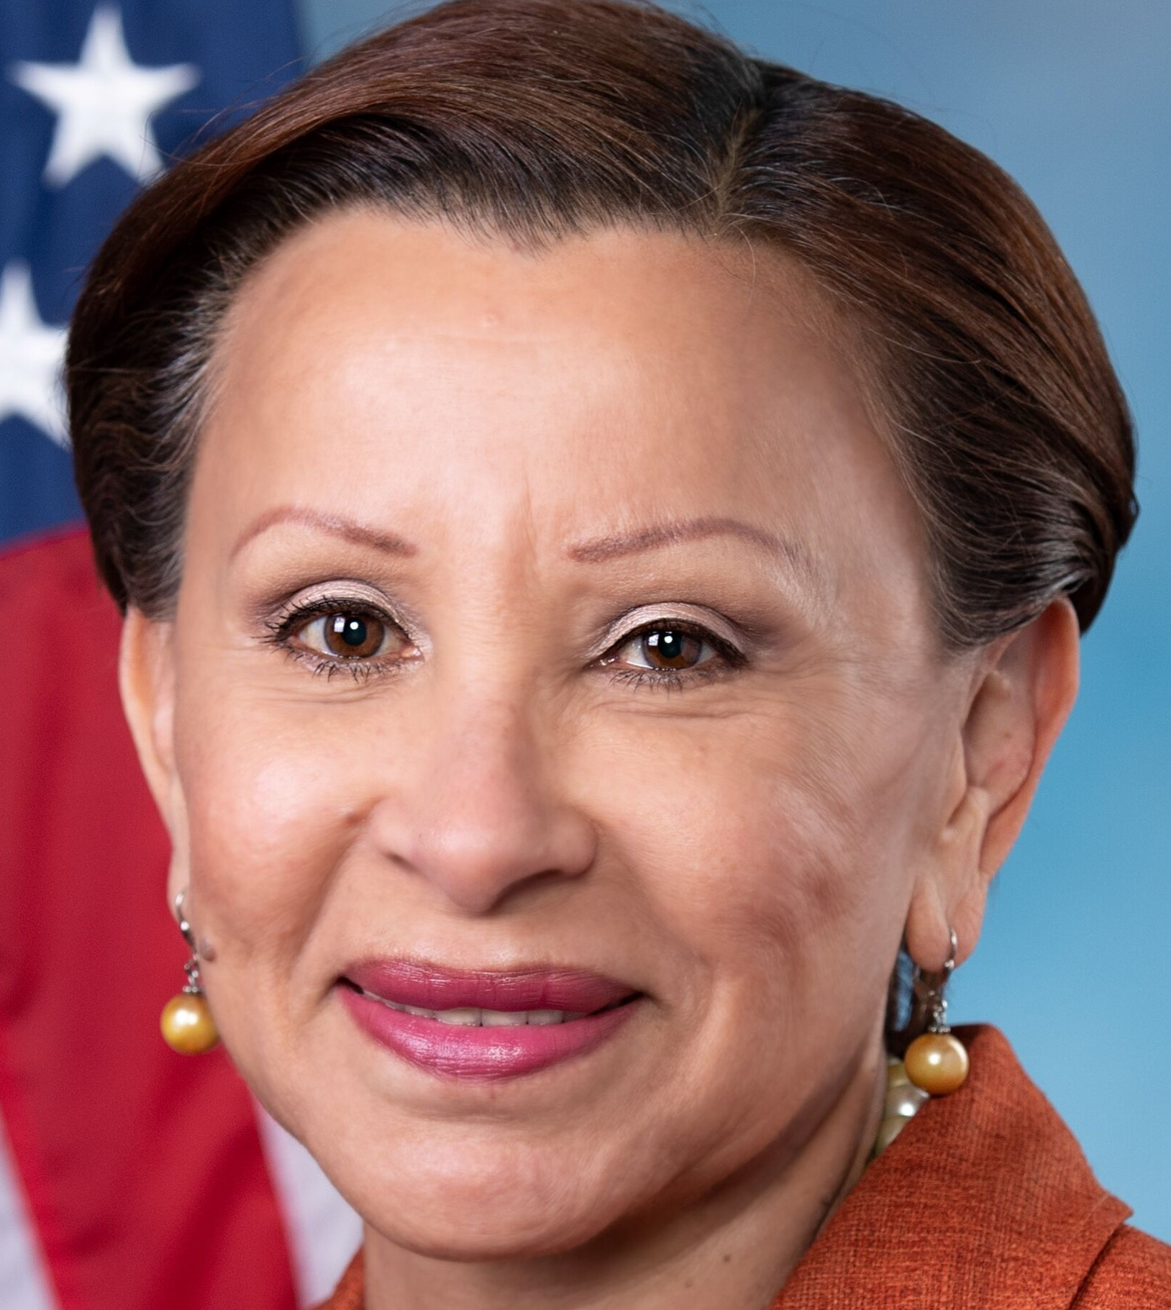
Mujer de Grandes Logros
Nydea está hacienda mandato de catorce ace Representante del Congreso en New York.
Ella fue la primera mujer de Puerto Rico elegida para Cámara de Representates de los Estados Unidos en mil novecientos noventa y dos (1992).
Vocabulario Nuevo:
Logros – Achievements
Mandato – Term
Elegida – Elected
Cámara – Chamber
Used instead of Casa (house) when referring to political organizations.

Slide 3
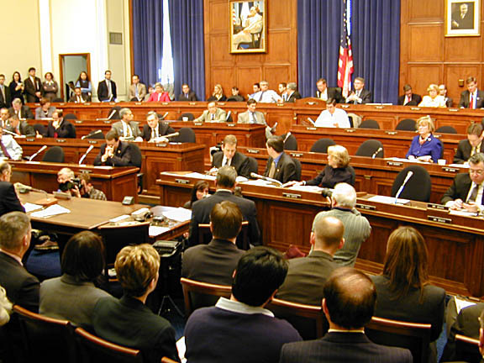

Comité de la Casa
Luego en mil novecientos noventa y ocho (1998), se hacía primera mujer hispana en ser miembro de alto rango de un Comité de la Casa.
Un Comité de la Casa es cómo funciona el Congreso en problemas específicos.
Nydea trabajó en la Comité de Pequeña Empresa.
Recientemente en dos mil seis (2006), ella fue elegida para ser Presidenta de ese comité.
Esto significa que ella es la primera Latina en liderar un comité completo.
Vocabulario Nuevo:
Miembro de Alto Rango – Ranking Member
Comité de la Casa – House Committee
Comité de Pequeña Empresa – Small Business Committee
Recientemente - Recently
Presidenta – Chairwoman

Slide 4
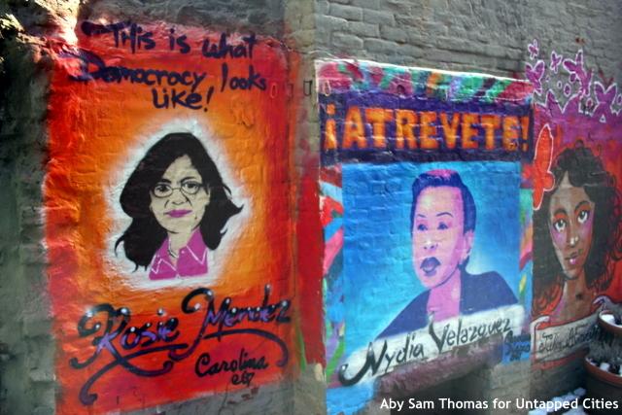

Antes del Congreso
Ella creció en un pueblo agrícola en Yabucoa, Puerto Rico.
Estudió mucho y se saltó grados y se hacía en la primera persona de su familia en graduarse de la Universidad.
También, ella tenia dieciséis años.
Ocupó muchos cargos politicos ante el Congreso y su eslogan de la campaña era “¡Atrevete!” (Dare to Go for It!).
Vocabulario Nuevo:
Saltó – to skip over
Cargos Politicos – Political Office
Eslogan de la Campaña – Campaign Slogan

Slide 5

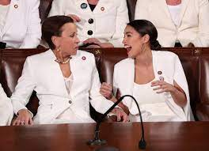
Impacto Duradero
Porque Nydea, hemos visto más y más jóvenes postularse para cargos politicos.
Fue pionera en la estrategia “de base” y inspire a personas como Alexandria Ocasio-Cortez, Rashida Tlaib, y Ilhan Omar a hacer lo mismo.
Valoraba su comunidad y conocer a las personas en ella, lo que la hizo exitosa.
Vocabulario Nuevo:
Duradero – enduring
Hemos – we have
Postularse – to apply for
Pionera – to pioneer
“De Base” – Grassroots
Valoraba (Valorar) – to value

Slide 6
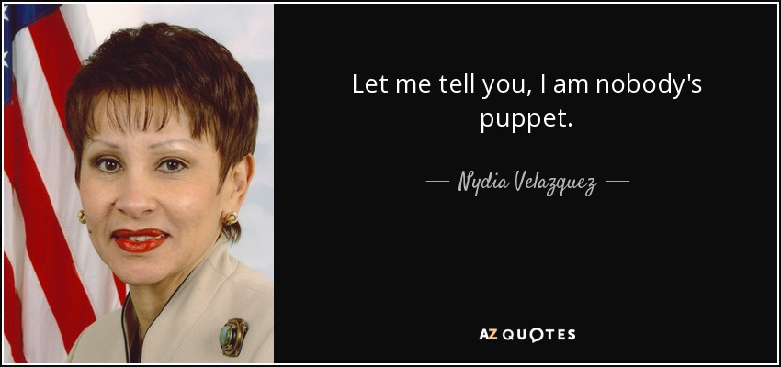
Gracias Todo! Atrevete!

